Slide 1

Comparação de Técnicas de Classificação de Texto em LLMs: Zero-Shot, Fine-Tuning e RAG
Comparativo de Estratégias de LLMs para Classificação em Domínios Técnicos
Disciplina : Modelos de Linguagem e Generativos
Curso: Mestrado Profissional em Computação Aplicada
Professor Rogério - Dezembro 2025

Slide 2
Desafio
Vanilla LLM 1. Implemente uma solução de Text Zero-Shot Classification com dados de um dos sites https://www.gutenberg.org/, http://arxiv.org/, https://www.imdb.com/ ou bulário eletrônico (https://consultas.anvisa.gov.br/#/bulario/). A solução deve mostrar e comparar os resultados (métricas) do modelo original e de uma solução com fine-tuning ou RAG (Retrieval-Augmented Generation).
Link colab:
https://colab.research.google.com/drive/1Mn1hrKbGQkq_jUVwTSVa39ZpG_bi8fj2?usp=sharing#scrollTo=NQYlOG69-FqO

Slide 3
O Problema
O Desafio da Classificação Técnica
Caso de Uso:
Classificar resumos de artigos científicos do arXiv http://arxiv.org/ .
Classes Alvo: Inteligência Artificial (AI “Categoria **`cs.AI`**”) vs. Machine Learning (ML “Categoria **`cs.LG`**”).
Pontos-chave:
AI e ML são subdomínios altamente correlacionados.
Grande sobreposição de vocabulário (ex: "Redes Neurais", "Otimização").
O conhecimento genérico dos LLMs é suficiente?

Slide 4
Dataset e Metodologia
Dados e Preparação
Fonte: API do arXiv (cs.AI e cs.LG).
Volume Total: 1.000 Artigos (Título + Abstract).
Balanceamento: 500 AI / 500 ML.
Métricas:
F1 Macro Score: Métrica principal, crucial para avaliar o desempenho balanceado em ambas as classes (AI e ML).
Accuracy (Acurácia).

Slide 5
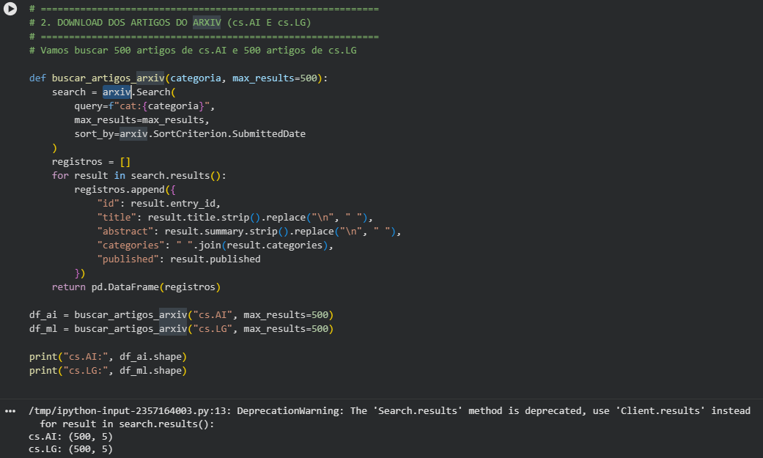
Dataset e Metodologia

Slide 6
As 3 Estratégias Avaliadas
1. Zero-Shot: Classificação por Inferência de Linguagem Natural (NLI). Custo de Treino: Custo Zero.
Classificação Base (Zero-Shot)
Detalhes: Modelo: facebook/bart-large-mnli. Mecanismo: O modelo usa seu conhecimento pré-treinado em NLI para inferir a relação entre o resumo e os rótulos 'AI' ou 'ML'.
Resultado: Acurácia: ≈ 49.5% F1 Macro Score: ≈ 0.48 Conclusão: O modelo genérico falha na distinção. O desempenho é próximo ao acaso.

Slide 7
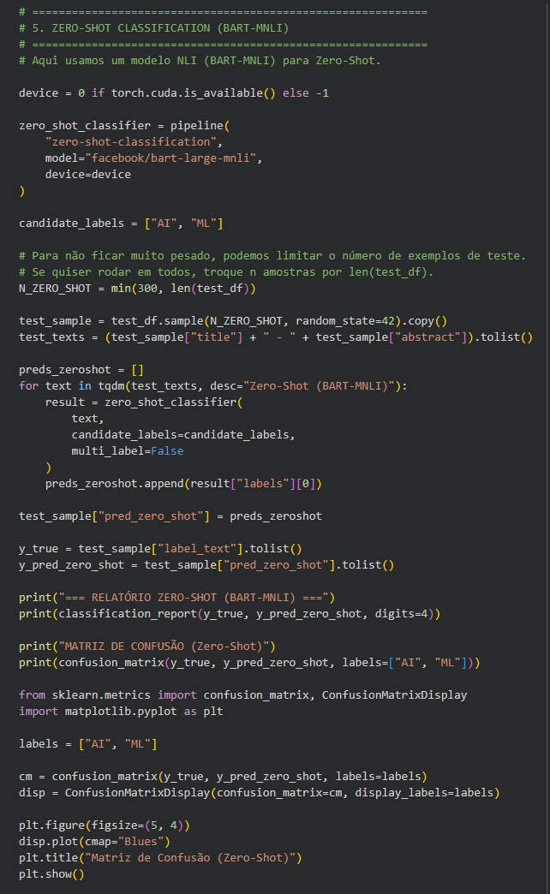
Zero-Shot:

Slide 8
As 3 Estratégias Avaliadas
2. Fine-Tuning: Ajuste supervisionado de pesos do modelo aos dados específicos. Custo de Treino: Alto (Exige GPU e tempo).
Detalhes: Modelo Base: SciBERT (allenai/scibert_scivocab_uncased). Vantagem SciBERT: Pré-treinado em literatura científica, otimizando o vocabulário. Treinamento: Supervisionado (800 exemplos) por 3 épocas.
Resultado: Acurácia: 62.0% F1 Macro Score: 0.615 Conclusão: O ajuste supervisionado ao domínio é a rota para o melhor desempenho, mas exige alto investimento em recursos.

Slide 9
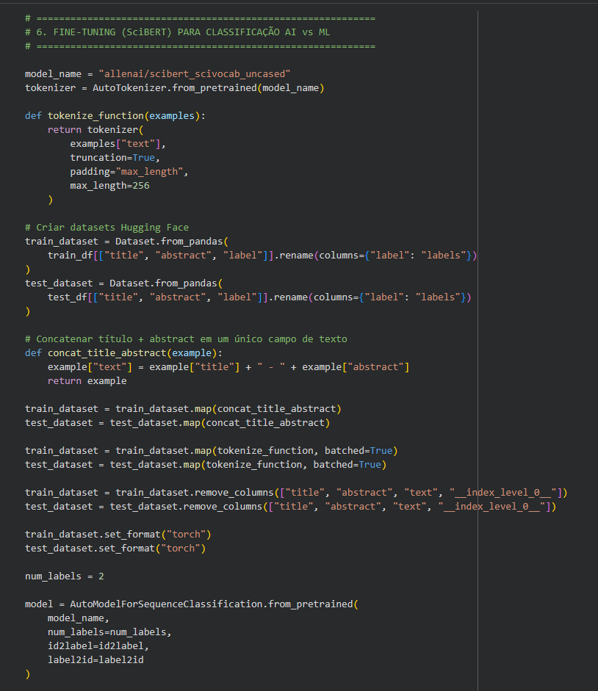
Fine-Tuning:

Slide 10
As 3 Estratégias Avaliadas
3. RAG Retrieval-Augmented Classification (Solução Híbrida) : Aumento do prompt com contexto de busca semântica (FAISS). Custo de Treino: Baixo/Médio (Somente custo de indexação).
Detalhes da Implementação: Modelos: Combina Embeddings (all-mpnet-base-v2) + Zero-Shot Classifier (BART-MNLI). Mecanismo: Utiliza FAISS (índice vetorial) para buscar os K=5 vizinhos mais similares do corpus completo. Processo: O texto original é aumentado com o contexto (e rótulos) dos vizinhos e enviado ao BART para inferência. Objetivo: Melhorar a decisão do Zero-Shot fornecendo conhecimento de domínio via contexto, sem Fine-Tuning.
Resultado: Acurácia: 57.5% F1 Macro Score: 0.563 Conclusão: Demonstra o potencial do RAG como um "atalho inteligente", superando significativamente o Zero-Shot puro ao introduzir contexto especializado.

Slide 11
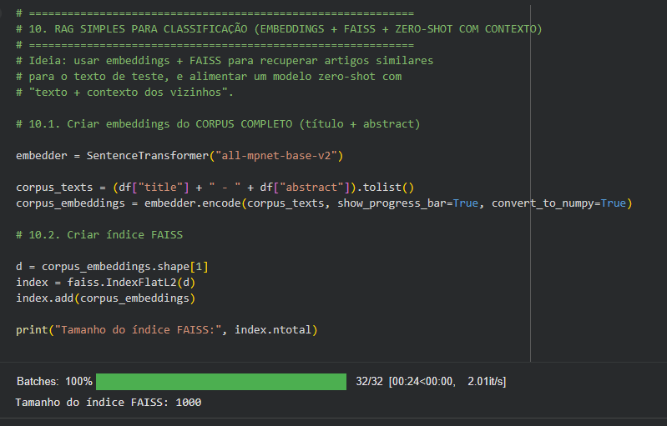
RAG:

Slide 12
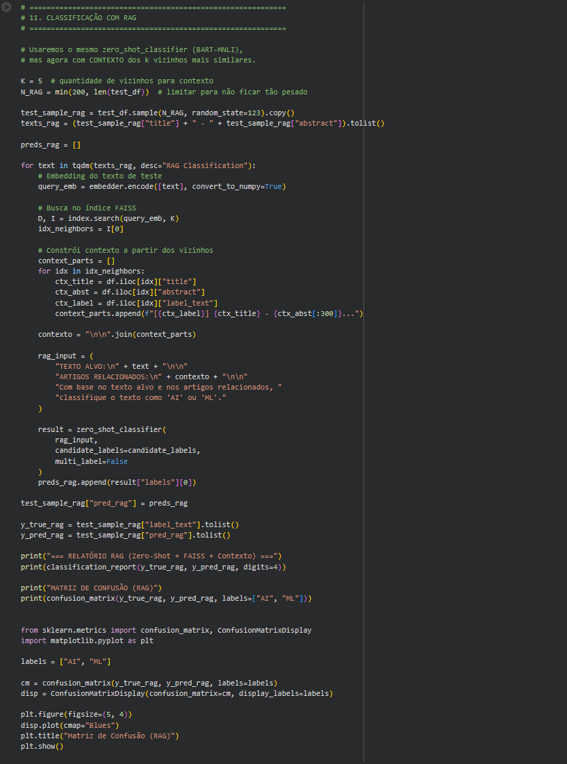
RAG:

Slide 13
Comparativo de Performance (Resultados Finais)
F1 Macro Score
Fine-Tuning (SciBERT): 62.0% de Acurácia / 0.615 F1 Macro
RAG (BART + Contexto): 57.5% de Acurácia / 0.563 F1 Macro
Zero-Shot (BART Puro): 49.5% de Acurácia / 0.482 F1 Macro
O Salto do RAG: O RAG aumentou o F1 Score em 8.1 pontos percentuais em relação ao Zero-Shot puro.
O Trade-off
Escolhendo a Estratégia Certa
Para Performance Máxima: Fine-Tuning (SciBERT). Se você tem GPU / Dados Rotulados. Para Eficiência / Contexto: RAG (Embeddings + Zero-Shot). Se você não tem dados suficientes / Precisa de agilidade. Para Baseline / Tarefa Genérica: Zero-Shot. Se custo zero é a prioridade.

Slide 14
Aplicações no Mundo Real
Onde o Experimento se Aplica?
Setor Financeiro (RAG): Uso: Classificação de documentos legais, relatórios de risco ou notícias de mercado. Benefício: RAG garante contexto e precisão com corpus regulatório interno sem Fine-Tuning constante.
Setor de Saúde/Farmacêutico (Fine-Tuning/RAG): Uso: Classificação rápida de ensaios clínicos, patentes ou artigos de pesquisa. Benefício: Fine-Tuning para o vocabulário médico/científico aumenta a precisão.
Manufatura/Engenharia (RAG): Uso: Organização e catalogação de tickets de suporte ou relatórios de falha de equipamentos. Benefício: RAG classifica novos problemas com base no histórico e vocabulário técnico de falhas passadas.

Slide 15
Alunos envolvidos
Jefferson Eduardo da Silva - RA 10751463
Newton Alves Peixoto Neto - RA 10751466
Gustavo Lima de Carvalho - RA 10751465
Luiz Carlos Grandisoli - RA 10756587
Matheus Inoue - RA 10751469
Paula Rodrigues dos Santos - RA 10751464

Slide 16

Mais detalhes aqui…
Dúvidas estamos a disposição.
Obrigado!

